Slide 1
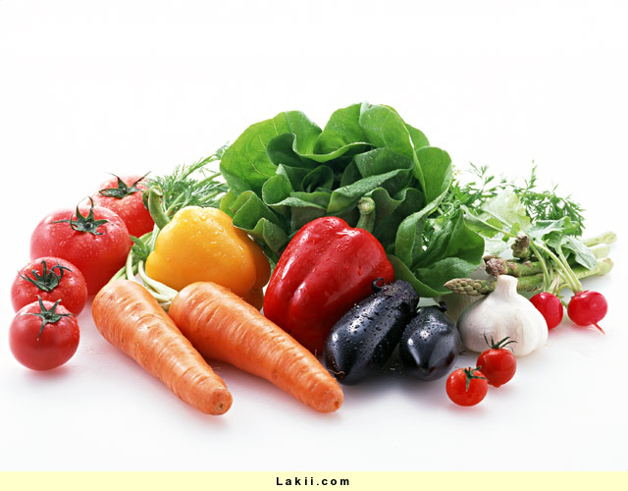
Словарные слова по теме
«Овощи»
Презентация по русскому языку
ученицы 4 «А» класса
Клоковой Марии

Slide 2
В огороде вырастаю,
А когда я созреваю
Варят из меня томат,
В щи кладут и так едят.

Slide 3
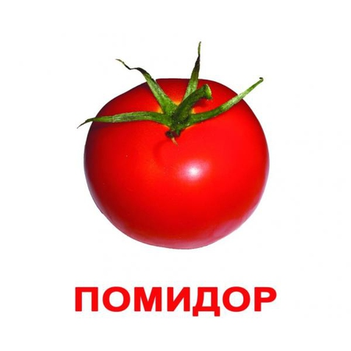

Slide 4
Прежде чем его мы съели,
Все наплакаться успели.

Slide 5
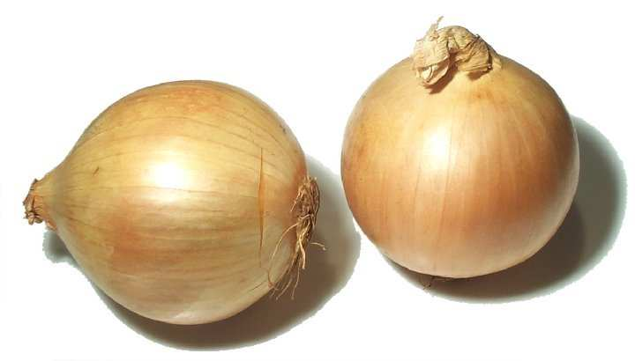

Slide 6
Он и в дождик, он и в зной
Прячет клубни под землёй.
Клубни вытянешь на свет-
Вот и завтрак и обед.

Slide 7
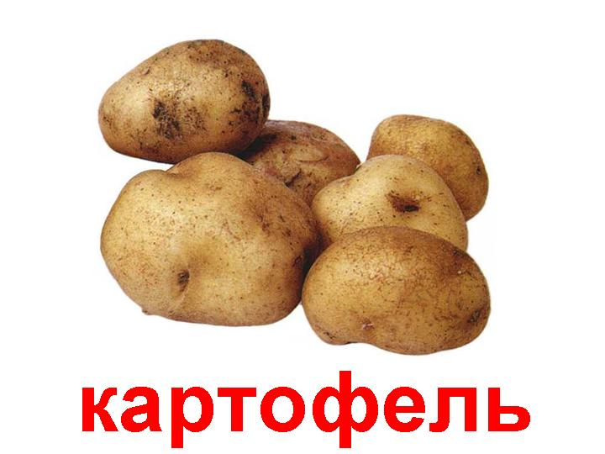

Slide 8
Вот на грядке
Новая загадка!
Сто листов,
А вовсе не тетрадка.

Slide 9
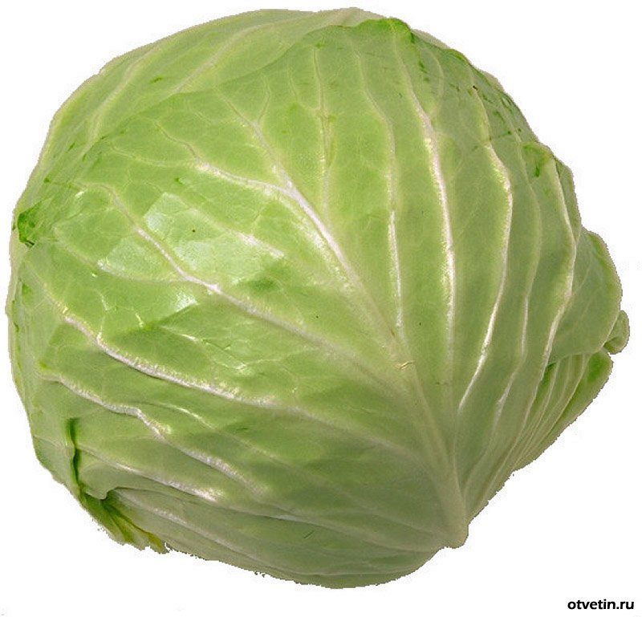

Slide 10
Помидору –брат,
А кумачу не рад:
Он в лиловой рос одёжке,
Не краснеет даже в лёжке.

Slide 12
Красная мышка
С белым хвостом
В норке сидит
Под зелёным кустом.

Slide 13
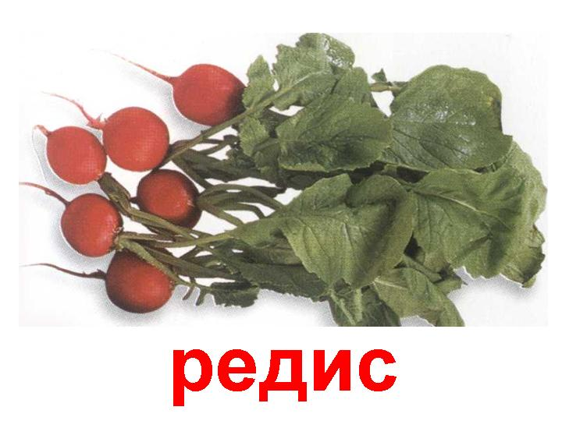

Slide 14
Маленький, горький,
Луку брат.

Slide 15
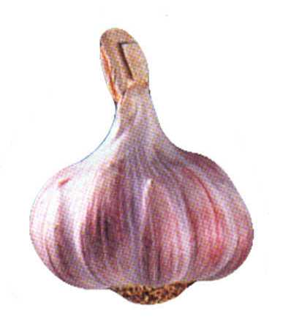

Slide 16
Проглотил лишь две щепотки-
И во рту горит, и в глотке.

Slide 17
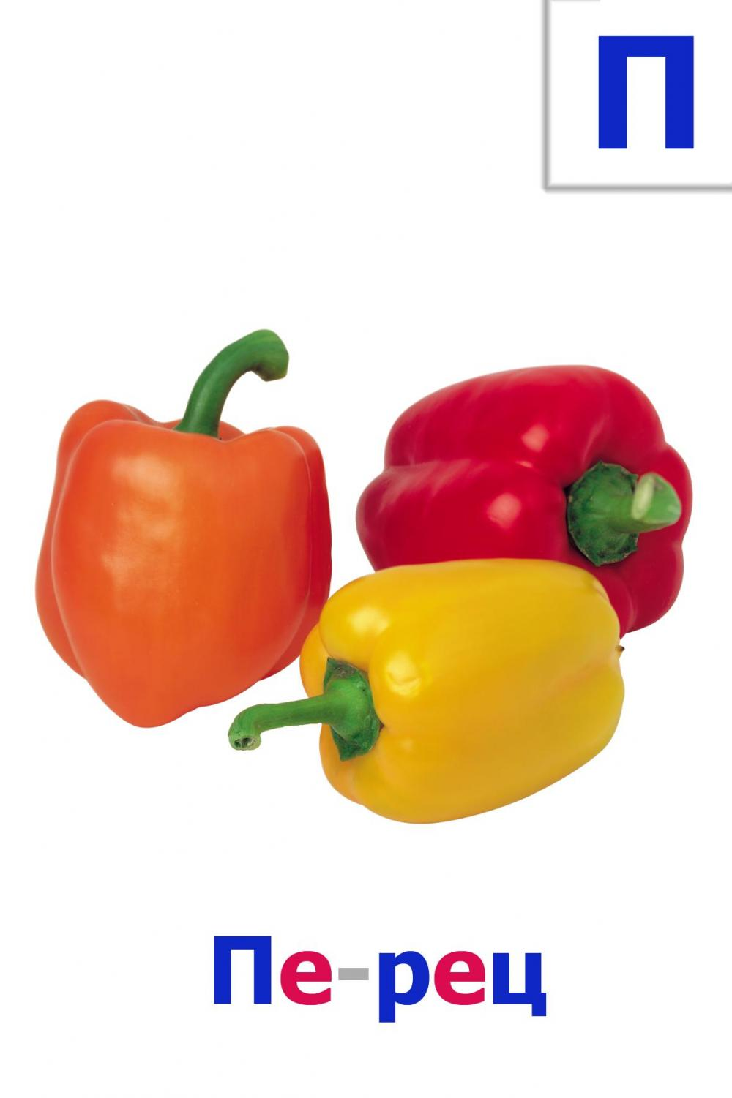

Slide 18
Я –весёлый молодец,
Я-зелёный огурец.

Slide 19
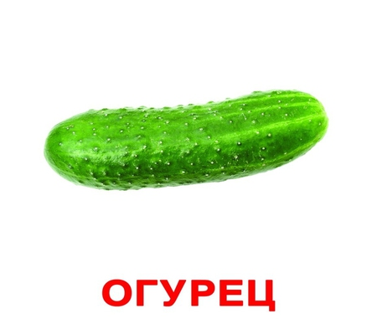

Slide 20
Дом зелёный тесноват:
Узкий, длинный, гладкий.
В доме рядышком сидят
Круглые ребятки.

Slide 21
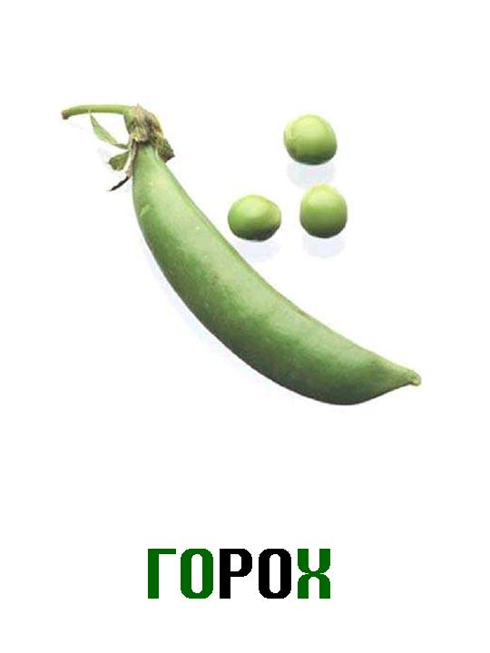

Slide 22
Как слива, темна,
Как репа, кругла,
На грядке силу копила-
К хозяйке в борщ угодила.

